Slide 1
Documento Final 6

Slide 2
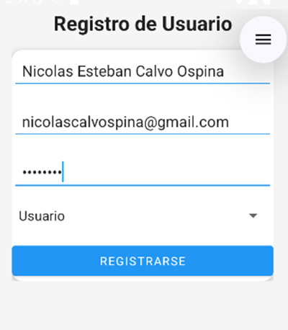
Se creó el usuario

Slide 3
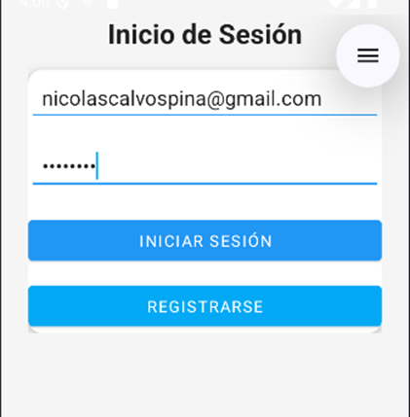
Se hizo verificaciones de registro de Usuario que uno registro

Slide 4
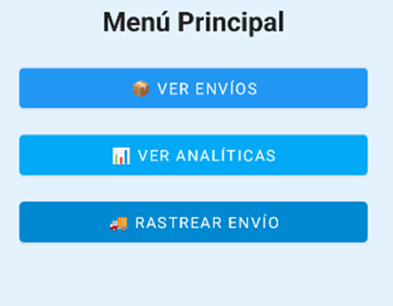
menú principal de usuario

Slide 5
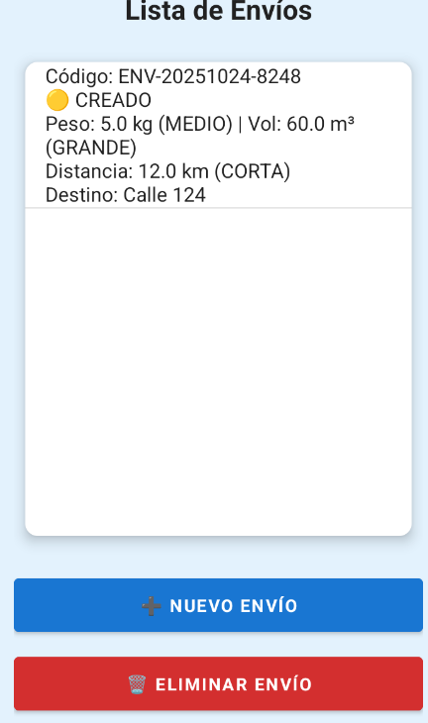
Se realizó una lista de envíos

Slide 6
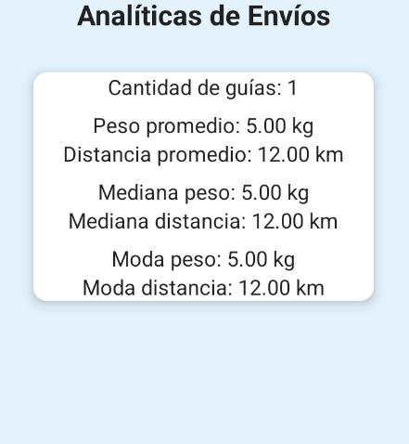
Se le implementó los análisis

Slide 7
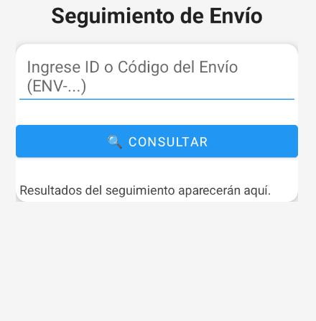
Se implementó el seguimiento de envío

Slide 8
Demás Implementaciones
Se realizó las implementaciones de los roles:
1.Repartidor.
2.Funcionario de logística.
3.Conductor.
4.Destinatario.
5.Trabajador.
6.Asignador.
7.Recolector.

Slide 9
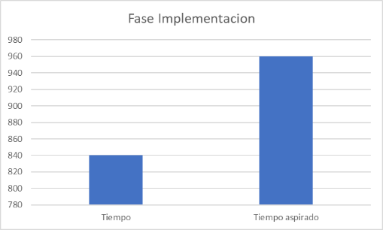
Tiempo total hecho por el integrante

Slide 10

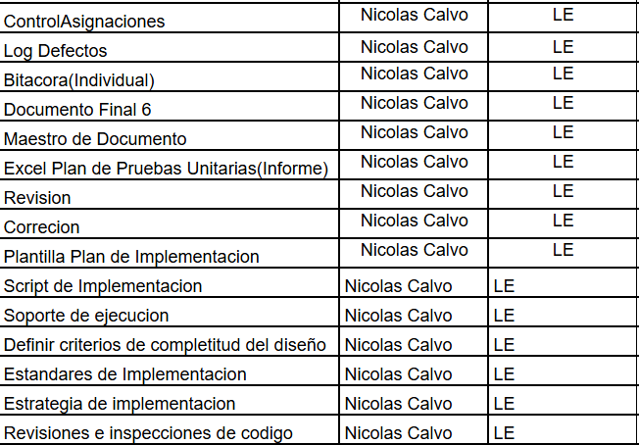
Actividades realizado por el integrante

